Slide 1
生命倫理
之 道德思辨

Slide 2
生命最後一哩路
生命倫理
之 道德思辨
人有生命自主權!?
應不侷限於討論安樂死，
而是尊重每位病人在疾病歷程中的
感受、意願與價值觀的生命倫理。

Slide 3
── 進入主題前
生命倫理
之 道德思辨
【問題思考】
不管是你或你的家人，
生病時的感受是什麼？
心境又是什麼？
【大家都說】
「活著就是一件有意義的事。」
對一個生長病的人來說，活著的意義是什麼？
對長期臥病的植物人來說，
他們的生命意義在哪裡？

Slide 4
生命倫理
之 道德思辨
聽到
安樂死
想到什麼!?

Slide 5
聽到安樂死想到什麼!?
消極安樂
生命倫理
之 道德思辨
積極安樂
人權
醫生
植物人
不孝
家人
安樂死
尊嚴
癌末
痛苦
法律規定
病人自主權
協助自殺
生存權
自殺
善終

Slide 6
生命倫理
之 道德思辨
你可見過
這樣的新聞事件嗎?

Slide 7
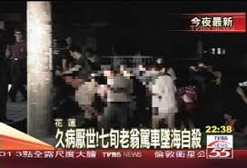
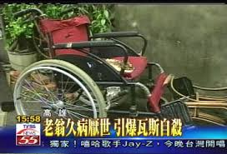
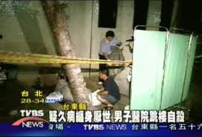
你可見過這樣的新聞事件嗎?
生命倫理
之 道德思辨

Slide 8
8旬老翁久病厭世 結縭近50年愛妻竟跟著一起走
新聞事件
生命倫理
之 道德思辨
基隆一對沈姓夫妻兩人結婚近50年，但沈翁卻長期受到慢性疾病所苦，沈妻數十年如一日的照顧，卻也不堪長期照護的精神壓力，便在住處燒炭輕生。
Notes:
自由時報 2018.10.23http://news.ltn.com.tw
/news/society/breakingnews/2589530

Slide 9
8旬老翁久病厭世 結縭近50年愛妻竟跟著一起走
新聞事件
生命倫理
之 道德思辨
沈翁兒子發現雙親數週聯繫不到人，擔心發生意外前往查看，發現父母已經陳屍房內多時，悲痛之餘報警處理。檢察官今日上午相驗之後，認定兩人無他殺嫌疑，將遺體發還給家屬辦理後事。
Notes:
自由時報 2018.10.23http://news.ltn.com.tw
/news/society/breakingnews/2589530

Slide 10
生命倫理
之 道德思辨
永遠的體育主播
傅達仁

Slide 11
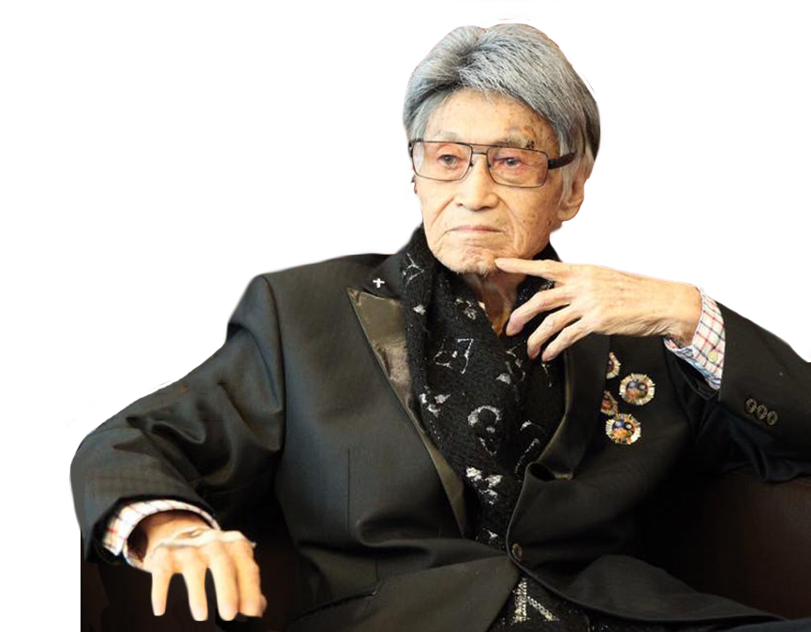
永遠的體育主播 – 傅達仁
生命倫理
之 道德思辨
出生：1933年4月3日
逝世：2018年6月7日 (85歲)
死因：協助自殺 (安樂死)
職業：節目主持人、體育主播
宗教信仰：基督徒
傅達仁安樂死全紀錄 (2'36'')

Slide 12
── 反思與討論
生命倫理
之 道德思辨
【問題思考】
看完新聞影片
『台灣前主播傅達仁選擇前往瑞士
「積極安樂死」(協助自殺)』
你的想法與感受是什麼?
對久病者而言，
如果他主張「安樂死」
或他的家人主張「安樂死」，
你有什麼看法？

Slide 13
── 反思與討論
生命倫理
之 道德思辨
【問題思考】
假設有天 身邊親友
(久病或罹患不治之症)
此家人表達想安樂死的意願，
你的想法是什麼?
假設是自己
久病或罹患不治之症，
你自己會選擇「安樂死」嗎？

Slide 14
生命倫理
之 道德思辨
安樂死
定義

Slide 15
安樂死(Euthanasia) 一詞源自希臘語，Eu「好」; 「 thanatos」，「死」。
安樂死 定義
生命倫理
之 道德思辨
一般是指對患有不治之症、瀕臨死亡的患者，在當前醫療的條件下，無法解決其痛苦，故在病患本人或其親屬提出，經過一定的審核程序，由醫生用主動的對策，使其在無痛苦的狀態之下結束生命的一種方式。
安樂死又被稱為「仁慈殺人」(mercy killing)的行為。

Slide 16
安樂死 分類
安樂死 分類
生命倫理
之 道德思辨
按人的自由意願：
可分為「自願」及「非自願」。
方式上：
分為「主動安樂死」及「被動安樂死」。

Slide 17
安樂死 分類
生命倫理
之 道德思辨
△主動安樂死：
為「對那些所謂生不如死的人，採取 某些行動，
主動把他致於死地，使他能從生的痛苦中得到解脫。」(EX:醫護人員以藥物加速病人死亡)

Slide 18
安樂死 分類
生命倫理
之 道德思辨
△被動安樂死：
後者則是指「對一個垂死的病人，中止或不給予任何治療上的干預，不作額外和非常規的醫療操作，任由他自然死亡。」
(EX:醫生徵求家屬與病人之同意停止搶救或終止生命機器，讓病人自然終結生病)

Slide 19
安樂死 分類
生命倫理
之 道德思辨
自由意志
(voluntarily)
非自由意志
(nonvoluntarily)
分類/病人
停止治療，
主要針對殘障新生兒、無行為能力病人、或植物人。
拒絕接受治療，
未使用異常或冒險的治療方法。
消極安樂死
(Passive Euthanasia)

Slide 20
安樂死 分類
生命倫理
之 道德思辨
自由意志
(voluntarily)
非自由意志
(nonvoluntarily)
分類/病人
經同意引致死亡，
協助痛苦而無治癒希望的病人自殺或慈悲殺人。
未經病人同意導致死亡，仁慈殺死無行為能力或殘障嬰兒。
積極安樂死
(Active Euthanasia)

Slide 21
安樂死 分類
生命倫理
之 道德思辨
一般來說，
法律禁止主動安樂死
（不論自願或非自願），
醫界也正式反對
（雖然個別醫生會有不同的看法）。

Slide 22
安樂死 分類
生命倫理
之 道德思辨
被動自願安樂死是合法的，
根據法律的觀點，具行為能力的病人有權利拒絕任何醫療。
被動非自願安樂死在某些條件下可能是合法的。
即如果某些指定的個人（例如家庭成員）可以代表病人做決定。
安樂死的爭論主要是針對 主動安樂死。

Slide 23
生命倫理
之 道德思辨
協助自殺

Slide 24
協助自殺(assisted suicide)
協助自殺
生命倫理
之 道德思辨
與（狹義）安樂死（euthanasia、又稱「尊嚴死」）的差別在於，前者是由醫療人員準備藥物，交給病人自行注射（但也可被視為一種廣義的安樂死）；後者則是醫療人員在病患要求下，協助注射藥物，兩者的先決條件均是病患必須意識清醒，且出於自願。
目前全球僅有哥倫比亞、荷蘭、比利時、盧森堡和加拿大安樂死合法化；協助自殺則在荷蘭、比利時、盧森堡、加拿大及美國部分州合法。

Slide 25
名詞 比較
生命倫理
之 道德思辨
安樂死
類型
為減輕病患無法忍受取無法治癒的病痛，而由他人為病患施以足以致之藥劑，亦即以加工方式縮短生命。
說明
施行
國家
荷蘭、比利時
盧森堡、哥倫比亞

Slide 26
名詞 比較
生命倫理
之 道德思辨
醫助自殺
類型
由醫師開立處方、準備並提供藥劑，而由病人自行服用。
說明
施行
國家
美國（奧瑞岡州、華盛頓州、蒙大拿州、福蒙特州、加州）、瑞士、加拿大

Slide 27
名詞 比較
生命倫理
之 道德思辨
拒絕醫療權
類型
醫師尊重病人意願，不強加人工延伸生命的作為，讓生命回歸自然；亦即不以醫療加工來延長生命。
說明
施行
國家
美國（奧瑞岡州、華盛頓州、蒙大拿州、福蒙特州、加州）、瑞士、加拿大

Slide 28
生命倫理
之 道德思辨
近代
安樂死
運動史

Slide 29
生命倫理
近代安樂死運動史
之 道德思辨
1935年
英國最早在1935年成立「自願安樂死協會」
1938年美國成立自願安樂死團體。
(Voluntary Euthanasia Society)
1939-41年
德國納粹藉安樂死計劃殺害猶太人。

Slide 30
生命倫理
近代安樂死運動史
之 道德思辨
1969年
英國再度禁止自願安樂死法案。Luis Kutner第一次提出Livingwill一詞，定義為「拒絕接受醫療的意願預立書」。
1976年
第一屆自願安樂死國際會議在東京舉行
(1st Interantional Conference of Voluntary Euthanasia Societies)
1981年
英國第一個助人安樂死而判刑

Slide 31
生命倫理
近代安樂死運動史
之 道德思辨
1988年
有21個國家37個團體聯合成立「世界死亡權利聯盟」
他們追求的目標：
(1)主張自願安樂死在道德上的可能性，並推動法律合法化。
(2)提供並傳播有關自殺及自殺方法的資訊。
(3)鼓吹末期病患拒絕急救，或其它延長生命措施的權利。

Slide 32
生命倫理
近代安樂死運動史
之 道德思辨
1990年
世界衛生組織揭示「緩和醫療」的原則：
(1)它重視生命並認為死亡是一種正常過程。
(2)它既不加速也不延後死亡。
(3)它提供痛苦和不適應症之解除。
(4)它整合病患心理與靈理性層面的照顧。
(5)它提供幫助病人積極生活至死支持系統。
(6)它協助家屬照顧病患至死哀痛期的調適。

Slide 33
生命倫理
近代安樂死運動史
之 道德思辨
1991年
美國通過「病患自主權法案」
強制醫療機構必須依病人意願的指示而進行或停止醫療。
1994年
荷蘭修法通過，只要醫生遵循國會制定的「施行法則」進行安樂死，雖然仍構成違法的受囑託殺人，卻可以不被起訴。
1995年
澳洲通過「末期病患權利法」，
是全世界第一個安樂死合法化案件，

Slide 34
生命倫理
近代安樂死運動史
之 道德思辨
1996年
澳洲並有一位Bob Dent (66歲)
首次運用此法得到自殺的協助(assisted suicide)。
現代 ：在美、日、英、荷、瑞典、丹麥、澳、南非等國有安樂死協會在推行立法。
但各國如果有安樂死的立法，
也只是消極性的安樂死

Slide 35
生命倫理
之 道德思辨
執行
安樂死
國家

Slide 36
執行安樂死國家
生命倫理
之 道德思辨
已立法容許『主動安樂死』的國家
歐洲：荷蘭、比利時、盧森堡
南美洲：哥倫比亞
已立法容許『被動安樂死』的國家
歐洲：英國、愛爾蘭、芬蘭、挪威、法國
西班牙、奧地利、希臘、丹麥、瑞典

Slide 37
執行安樂死國家
生命倫理
之 道德思辨
已立法容許『協助自殺』的國家
歐洲：德國、瑞士
北美洲：加拿大、美國(加州、奧勒岡州、華盛頓州、蒙大拿州、佛蒙特州、科羅拉多州、德克薩斯州則在有限程度上合法)、夏威夷(2018.03通過)
亞洲：日本、韓國
大洋洲：澳大利亞(維多利亞州)
協助自殺（英語：Assisted suicide），是指通過一些特定方法，例如藥物或設備，並在符合一定的條件下，由意識清楚的死亡意願者自己親自執行，達到目的。

Slide 38
生命倫理
之 道德思辨
各國
安樂死
簡介

Slide 39
生命倫理
各國安樂死簡介
之 道德思辨
1993年
1994年
通過準則：
1.屬自願性。
2.病人已無法忍受痛苦。
3.病人對死的意願堅信不疑。
4.醫師與當事人討論過。
5.以合乎醫學或藥理學方式進行。
6.死亡證明應說明之。
生效，
亦可適用於精神病患。
荷蘭

Slide 40
生命倫理
各國安樂死簡介
之 道德思辨
1976年
加州通過「放棄侵入性治療措施」。
美國
1977年
加州「自然死法」生效，(1994年全美各州跟進)
有四項共同要素：
﹝1﹞患者無望不必要特殊為其維生
﹝2﹞身體機能無望無必要延長生命
﹝3﹞患者有權簽署中止治療協議書
﹝4﹞家屬或醫師可組委員會代理同意
1983年
須尊重患者神志清醒時決定全權

Slide 41
生命倫理
各國安樂死簡介
之 道德思辨
與美國相似。以「自己決定權」為基礎。
但仍舊反對積極安樂死。
德國
1933年
有三項決議：
﹝1﹞所謂醫師指由國家頒受執照者。
﹝2﹞是否無望之病須有醫師兩人以上判斷。
﹝3﹞患者意志不清時可由近親做善意之囑託。

Slide 42
生命倫理
各國安樂死簡介
之 道德思辨
漸趨肯定。有六項原則：
﹝1﹞患有無法治癒且死期已近。
﹝2﹞患者有任何人都無法忍受之痛苦。
﹝3﹞專為緩和病人之死苦為主。
﹝4﹞神智清醒時之決定。
﹝5﹞須以醫師實行。
﹝6﹞在倫理上是妥善的。
日本

Slide 43
生命倫理
各國安樂死簡介
之 道德思辨
1996年
澳洲
全球第一個允許安樂死的執行案例在北澳洲通過。
須由三個醫師﹝其一為心理醫師﹞簽名同意才可以，
且同意後至執行時須有九 天暫緩期。

Slide 44
生命倫理
各國安樂死簡介
之 道德思辨
未合法，有爭議。
1963年
王曉明是台灣爭取安樂死的首例。
台灣
1999年
通過《緩和醫療法》。
2000年
立法通過《安寧緩和醫療條例》末期病人能選擇接受非侵入性的治療，以不積極維生的方式度過剩下的日子。也能更受尊重。

Slide 45
生命倫理
各國安樂死簡介
之 道德思辨
2002年
通過《修正緩和醫療法法案》。
台灣
2019年
即將實施的《病人自主權利法》更保障病者所做的決定不受親屬干擾，醫師在執行上也能更受尊重。

Slide 46
── 安樂死之評估
生命倫理
之 道德思辨
【問題思考】
人是否有對死亡的自主權？
人是否可以自殺？
人是否可以變相的自殺？

Slide 47
── 安樂死之評估
生命倫理
之 道德思辨
【問題思考】
苦難的意義與價值？

Slide 48
生命倫理
之 道德思辨
不易立法成功
之理由
安樂死

Slide 49
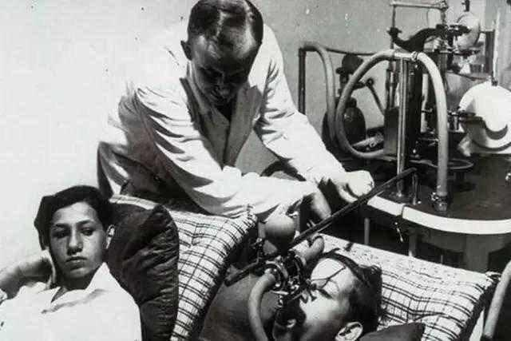
安樂死 不易立法成功之理由
生命倫理
之 道德思辨
歷史因由德﹝納粹﹞、日二次大戰間安樂死實驗。
實行上具有很大的爭議性。
醫學專業上的考量。
險坡效應 (Slippery Slope Theory)
人性考量：人心險惡 、效尤之風。

Slide 50
安樂死 不易立法成功之理由
生命倫理
之 道德思辨
5.宗教立場
(1)不可輕言放棄生命。
(2)生命之延續或消失應自然進行。
(3)有些宗教認為應其它方法來進入另一世界，以得永生。
(4)主要是創造生命，而不是毀滅生命。

Slide 51
生命倫理
之 道德思辨
台灣的首例
王曉明

Slide 52
王曉明 她的生命故事
台灣的首例
生命倫理
之 道德思辨
王曉明是台灣爭取安樂死的首例。
當時17歲、就讀北二女（現為中山女高）在騎腳踏車上學途中遭計程車撞傷而腦死，從此躺在病床靠機器維生。
1963年

Slide 53
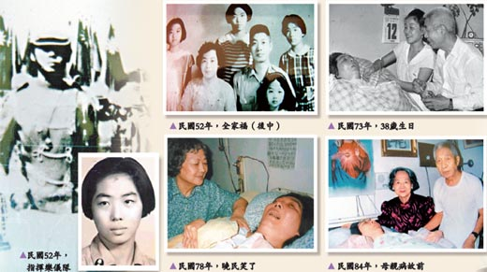
王曉明 她的生命故事
台灣的首例
生命倫理
之 道德思辨
王曉民的父母不曾放棄，她的母親生前擔心自己死後無人照顧女兒，曾上書當時的總統李登輝先生，希望立院能通過安樂死的法案，但無回音，倆老因癌相繼過世，3位妹妹不離不棄，將她送到安護中心繼續照顧。
王曉民在2010年3月於高雄逝世，
享年64歲，她在病床上共躺了47年。

Slide 54
── 反思與討論
生命倫理
之 道德思辨
【問題思考】
你是「王曉明的家人」，
你願意讓他依靠機器繼續活下去嗎？
還是會希望能夠讓他安樂死？
假設「你的至親好友」遭逢意外而成為植物人，你願意讓他依靠機器繼續活下去嗎？
還是會希望能夠讓他安樂死？

Slide 55
── 反思與討論
生命倫理
之 道德思辨
【問題思考】
假設「你」遭逢意外而成為植物人，
你願意依靠機器繼續活下去嗎？
還是會希望能夠安樂死？
不同的立場是否導致不同的結論？你如何解釋這樣的差異？

Slide 56
生命倫理
之 道德思辨
安樂死
台灣現況

Slide 57
安樂死台灣現況
生命倫理
之 道德思辨
1963年
王曉明案例，提及安樂死。
1999年
通過《緩和醫療法》。
2000年
立法通過『安寧緩和醫療條例』。
末期病人能選擇接受非侵入性的治療，以不積極維生的方式度過剩下的日子。也能更受尊重。
更加強調
病人的自主與尊嚴
2019年
即將實施的『病人自主權利法』。
更保障病者所做的決定不受親屬干擾，醫師在執行上也能更受尊重。

Slide 58
生命倫理
之 道德思辨
《活動》
模擬民調

Slide 59
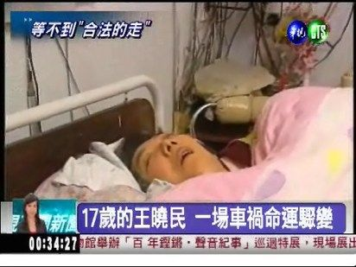
生命倫理
《活動》模擬民調
之 道德思辨
假設，你出了車禍
完全失去意識和行動、說話甚至眨眼的能力
必須擦插著管線才能呼吸，需要被餵食餵水，才能生存。
此時，你是否想擁有放棄治療，
或者更正確地說法是『拒絕醫療』的權利呢？

Slide 60
生命倫理
《活動》模擬民調
之 道德思辨
？票
？票
選項A:
想放棄，
拒絕醫療
有尊嚴地走
選項Ｂ:
不想放棄，
我等待奇蹟出現。
你的選擇是？

Slide 61
生命倫理
《活動》模擬民調
之 道德思辨
但現實是
ＮＯ
你沒有權力拒絕醫療

Slide 62
生命倫理
之 道德思辨
本國法律規定

Slide 63
本國法律規定
生命倫理
之 道德思辨
因為醫生說
「你不能拒絕醫療」
醫師不急救有違法之疑慮，
在該救、能救而不救時有可能違反刑法第275條。

Slide 64
本國法律規定
生命倫理
之 道德思辨
該救，因為醫生
有救危及病人之義務
醫師法第 21 條：醫師對於危急之病人，
應即依其專業能力予以救治或採取必要措施，
不得無故拖延。

Slide 65
本國法律規定
生命倫理
之 道德思辨
能救而未救，
視同主動傷害。
醫療法第 60 條：醫院、診所遇有危急病人，
應先予適當之急救，並即依其人員及設備能力予以救治或採取必要措施，不得無故拖延。

Slide 66
本國法律規定
生命倫理
之 道德思辨
若按照病人意願不救，
等同接受病人囑託而殺之!
醫師不急救有違法之疑慮，
在該救、能救而不救時有可能違反刑法第275條。

Slide 67
生命倫理
之 道德思辨
病人自主權利法

Slide 68
病人自主權利法
生命倫理
之 道德思辨
１.事前預立醫療照護計畫
◆必須未成年人或未受監護宣告
2.簽署預立醫療指示
◆指定醫療委任代理人
◆祥定解除維生裝置的臨床條件
3.醫師臨床判斷是否符合條件
◆末期病人
◆不可逆轉的昏迷
◆持續植物人狀態
◆重度失智
◆其他重症
4.符合：
不再以人工方式維持病人生命
4.不符合：持續治療

Slide 69
病人自主權利法
生命倫理
之 道德思辨
若死了，
就沒有月退俸
不救，
就是不孝
此外家屬也會說：
你不能拒絕醫療
有可能會醒來
不行，
遺產尚未分配好
真的沒機會了？!

Slide 70
病人自主權利法
生命倫理
之 道德思辨
因現行法律
不能保障病人自主權
醫師必須救你，
否則可能違法。
家屬有權替你同意醫療，
無論你是否願意。

Slide 71
病人自主權利法
生命倫理
之 道德思辨
認識病人自主權利法
中華民國105年1月6日總統華總一義字第10400154061號令制定公布全文19條；並自公布後三年施行第19條
本法已於2019年1月6日開始施行。

Slide 72
病人自主權利法
生命倫理
之 道德思辨
病人自主權利法理念
尊重病人醫療自主
保障病人善終權益
促進醫病關係和諧

Slide 73
病人自主權利法
生命倫理
之 道德思辨
病人自主權利法理念
每一個人對自己的疾病，都有知情、選擇與決定的權利。不淪您是處於健康或疾病的狀態，請及早與家人及朋友到醫療機構進行「預立醫療照護諮商」，共同討論在五種特定臨床條件下，您希望的醫療照護與善終選項；再簽屬「預立醫療決定書」，以確保您尊嚴善終。

Slide 74
病人自主權利法
生命倫理
之 道德思辨
病人自主權利法SOP
進行
預立醫療照護諮商
(ACD)
簽署
預立醫療照護諮商
(AD)
具完成行為
能力者
具心智能力
$$√$$
見證人/公正
註記於健保卡
$$√$$
法定餐與成員：意願者+二親等內親屬(至少一人)+醫療委任代理人(若有指定)
接受/拒絕何種治療
核章證明
$$√$$
$$√$$
$$√$$
臨床條件
●末期病人●不可逆轉昏迷●永久植物人
●極重度失智●其他公告重症
$$√$$

Slide 75
病人自主權利法
生命倫理
如何啟動預定醫療決定
之 道德思辨
１. 疑似特定臨床條件之一發生時
2位專業醫師確診 &
緩和醫療團隊至少2次照會確認
2. 符合特定臨床條件之一
末期病人
不可逆轉昏迷
永久植物人
極重度失智
其他經政府公告之疾病

Slide 76
病人自主權利法
生命倫理
如何啟動預定醫療決定
之 道德思辨
3. 按預立醫療決定接受或拒絕
1) 維持生命治療：
指心肺復甦術、機械式維生系統、血液製品、為特定疾病而設支專門治療、重度感染時所給予之抗生素等任何有可能延長病人生命之必要醫療措施。
2)人工營養及流體餵養：
指透過管道或其他侵入性措施餵養食物與水分。

Slide 77
病人自主權利法
生命倫理
如何啟動預定醫療決定
之 道德思辨
4. 緩和醫療照顧
5. 尊嚴善終
補
病人自主權利法

Slide 78
補
病人自主權利法
已於108年1月6日正式施行，為使該法能順利如期實施，衛生福利部於107年10月3日發布「病人自主權利法施行細則」及「提供預立醫療照護諮商之醫療機構管理辦法」等配套法規，
釐清相關疑義與執行細節規定。
對象：末期病人、不可逆轉昏迷、永久植物人狀態或極重度失智 及 其他政府公告之疾病者，得實施預立醫療決定之臨床診斷標準，以及得提供預立醫療照護諮商之醫療機構條件與人員資 格衛 福部亦同時發布「預立醫療決定書」格式，具完全行為能力者，可以透過「預立醫療照護諮商」事先立下書面之預立醫療決定，選擇接受或拒絕維生醫療或人工營養。

Slide 79
補
病人自主權利法
臨床醫療決定之同意應以「病人同意為優先，關係人同意為輔助」。
意願人得同時指定多位醫療委任代理人及其順位、權限。
預立醫療決定書掃描電子檔之法律效力等同正本。
意願人之臨床書面決定與預立醫療決定不同時，應依其書面明示之意思，但如選擇拒絕維生醫療或人工營養者，於其撤回或變更預立醫療決定前，仍應依其原預立醫療決定內容執行。

Slide 80
補
病人自主權利法
明定末期病人、不可逆轉昏迷狀況、永久植物人狀態及極重度失智等五種臨床狀況之判定基準。醫療機構或醫師不施行病人預立醫療決定時，須協助轉診，以保障意願人善終之權利。
「提供預立醫療照護諮商之醫療機構管理辦法」:地方主管機關應指定200床以上評鑑合格醫院，提供預立醫療照護諮商。
提供預立醫療照護諮商團隊之成員組成及資格條件。

Slide 81
補
病人自主權利法
醫院、診所具特殊專長或位於離島、山地、其他偏遠地區，得組成符合前揭資格之諮商團隊，向地方主管機關申請同意，成為諮商機構。
明定諮商機構應提供民眾之相關資訊及資料，如預立醫療決定書、
醫療委任書、諮商費用等，以及諮商過程之說明內容及紀錄規定。
「預立醫療決定書」:
意願人可分別在五種臨床狀況下，就維生醫療、人工營養及流體餵養分別勾選以下四種選擇:
1.接受 2.拒絕 3.當意識昏迷或無法清楚表達意願時，由醫療委任代理人代為決定。4.在一段時間內接受嘗試治療後停止。

Slide 82
病人自主權利法
生命倫理
實施後會有什麼影響
之 道德思辨
目前只有末期病人可以不施行心肺復甦術及維生醫療。以後只要符合病人自主權利法的法定要件，非末期病人也可以不施行心肺復甦術維生醫療。
目前告知病情，可以告知病人或家屬。病人自主權利法則是必須告知病人本人。
根據病人自主權利法的規定，病人不但可以拒絕心肺復甦術，甚至可以拒絕輸血、鼻胃管、點滴等治療。但只有本人簽署才有效。家屬不能簽。

Slide 83
生命倫理
之 道德思辨
什麼是
拒絕醫療權

Slide 84
什麼是拒絕醫療權
生命倫理
之 道德思辨
什麼拒絕醫療權
一般拒絕醫療權
拒絕不干涉及生死的醫療行為的權利
特殊拒絕醫療權
拒絕涉及生死的
醫療行為的權利
目前法律只有保險「一般拒絕醫療權」，
但「病人自主權利法 」 則承認：
在「 特殊條件」下，病人享有「特殊拒絕醫療權」。

Slide 85
什麼是拒絕醫療權
生命倫理
之 道德思辨
拒絕醫療的權利
在《病人自主權利法》中，可透過以下流程，
取得『特殊拒絕醫療權』
預立醫療
照顧計畫
醫療委任代理人
+
特定臨床條件
特殊拒絕
醫療權
預立醫療指示
這和安寧緩和醫療條例不同唷!!

Slide 86
病人自主權利法
生命倫理
他國之參考
之 道德思辨
1976年
美國
美國紐澤西州最高法院判定，植物人Quinlan(代理人為其父親)有拒絕任何醫療的權利，包含了撤除維生所需的人工呼吸器，且病人拒絕醫療的決定高於醫師的行善義務。
1990年
聯邦法院判決植物人Cruzan有權拒絕任何醫療措施，包含了水分及營養的維持。

Slide 87
病人自主權利法
生命倫理
他國之參考
之 道德思辨
1990年
美國
同一年，美國的國會也通過了《病人自決法》（Patient Self-Determination Act），保障病人有拒絕醫療的權利，並確立了預立醫囑（advance directive）的法律地位，以確保病人在失去行為能力後仍能貫徹其意願。

Slide 88
病人自主權利法
生命倫理
之 道德思辨
1990年
《病人自覺法》( Patinet Self-Determination Act )
確保病人的拒絕醫療權，建立預立一屬(AD)法律地位。
美國
2009年
《病人自主法》( Patinetenverugungsgesetz )
任何有同意能力的成人得以書面方式立定預立醫屬，決定自己在失去同意能力時，是否接受特定醫療(包含醫生認為有價值的維生醫療)；病人自主權的效力與疾病的種類、騎乘無關。
德國

Slide 89
補
病人自主權利法
安寧緩和醫療V.S病人自主權立法之比較
生命倫理
之 道德思辨
2009年
Rossiter案
最高法院判決：「神智清楚病人知情下傭有拒絕醫療權」。
澳洲
2014年
《香港註冊醫師專業守則》第34.4條&香港醫院管理局
(Guidance for HA Clinicians on Advance Directives in Adults )
適用的臨床條件、預設醫療指示內容之範圍都較台灣廣。
世界醫學會WMA意見：
「拒絕醫療是病人的基本權利，也符合醫學倫理」
香港

Slide 90
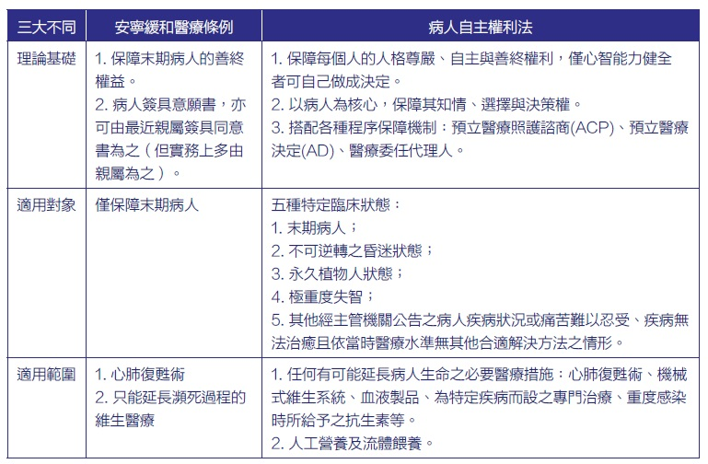
補
安寧緩和醫療V.S病人自主權立法之比較

Slide 91
補
安寧緩和醫療V.S病人自主權立法之比較
安寧
病主
末期病人
＋四種臨床條件
擴大
適用對象
末期病人
維持生命治療
＋人工營養及流體餵養
更廣
適用範圍
維生醫療
事先簽署決定書
＋諮商過程
＋代理人機制
增加
保障機制
事先簽意願書

Slide 92
── 結語
生命倫理
暖暖的告別
之 道德思辨
由誰決定？
生命最後一哩路
善終的意義?!

Slide 93
── 結語
生命倫理
暖暖的告別
之 道德思辨
不要再說：
家屬決定拔管，放棄治療
請這樣說：治療無效
家屬決定讓他／她好走
家屬選擇不再讓他／她辛苦

